Slide 1
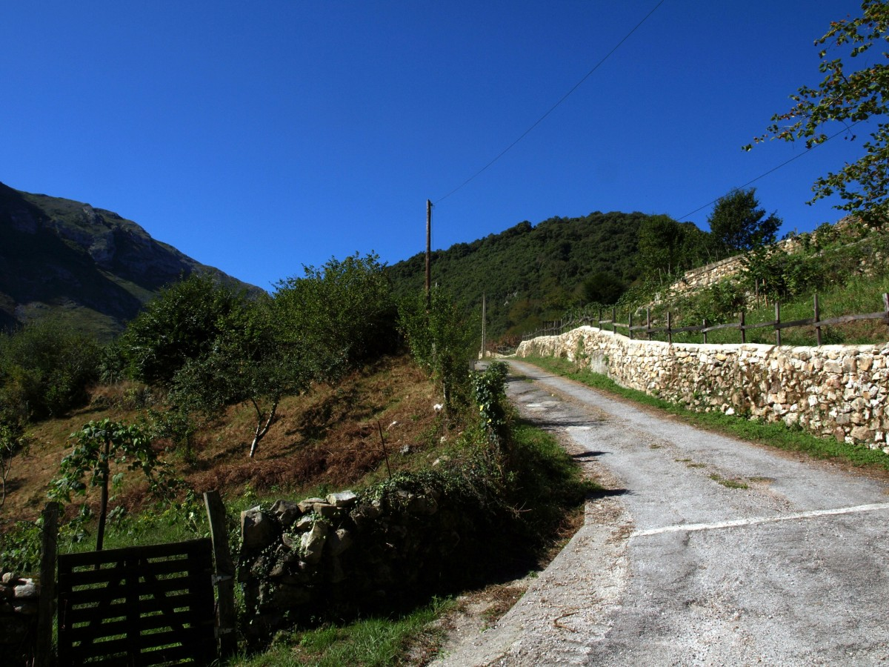
Scénarios Virage, Negawatt, RTE , ADEME, Negawatt 2050… Les chemins de la transition
Notes:
Nous allons tenter de résumer les grands enseignements que l’on peut tirer de la salve de scénarios de transition énergie / climat récemment publiés
L’ensemble des documents sont accessibles sur Internet (partiellement car compléments attendus pour RTE et ADEME et rapport complet Negawatt prévus pour début 2022… mais il y a déjà de quoi lire: 611 pages pour RTE, 687 pour ADEME…)
Toutes ces approches visent un même objectif: la neutralité carbone en 2050
RTE examine la problématique du système électrique, mais comme ce système devient central dans la réflexion sur la transition, il permet d’aborder des questions débordant largement de ce cadre. Les scénarios ADEME sont plus orientés vers la production de récits décrivant les implications sociales et économiques des transitions possibles. Le scénario Negawatt peut être considéré comme le développement des scénarios RTE et ADEME orientés « sobriété »

Slide 5
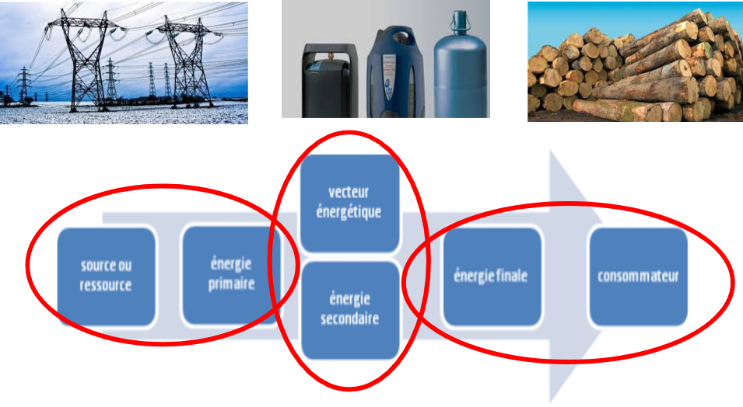

Slide 6
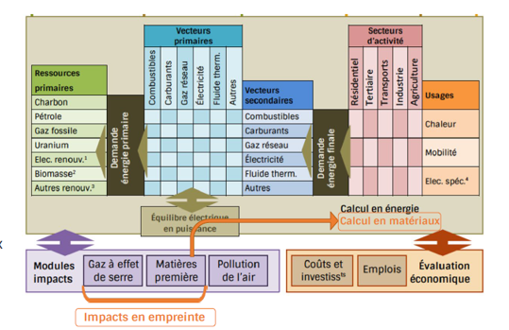

Slide 7
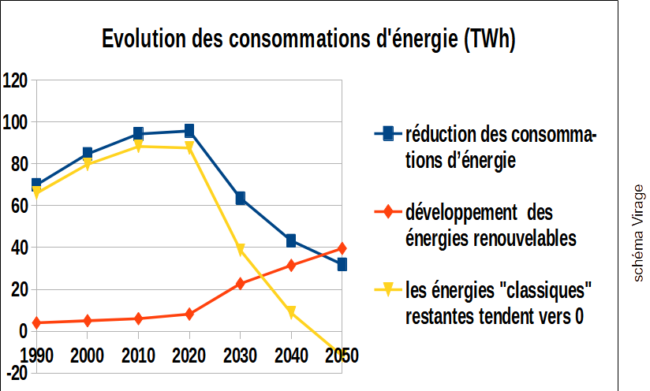
Objectif: 100% énergies renouvelables enPays de Loire en 2050

Slide 8
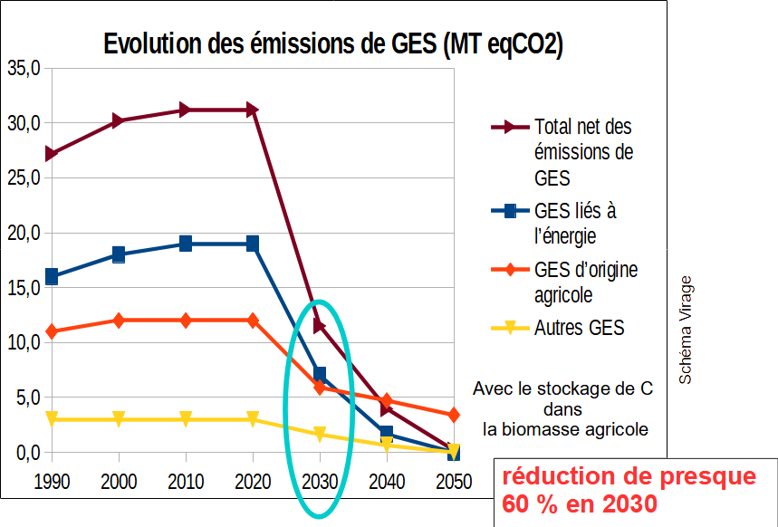
Objectif: neutralité carbone en Pays de Loire en 2050

Slide 9
Scénario Negawatt: le bâtiment

Slide 10
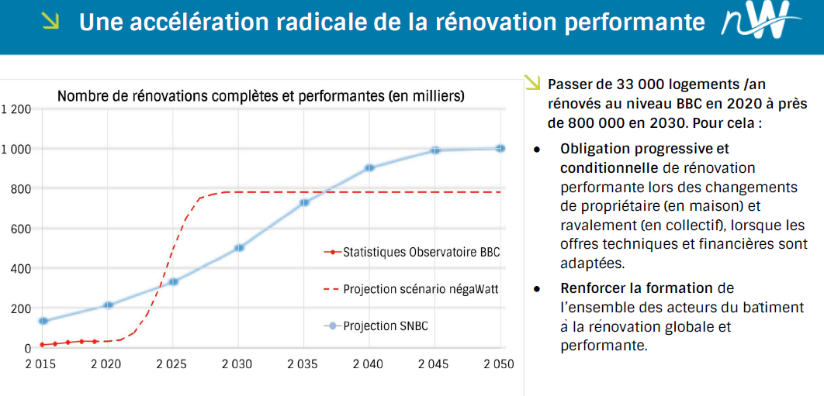
Scénario Negawatt: le bâtiment

Slide 11
Scénario Negawatt: le bâtiment

Slide 12
Scénario Negawatt: les transports, 3 grands leviers

Slide 13
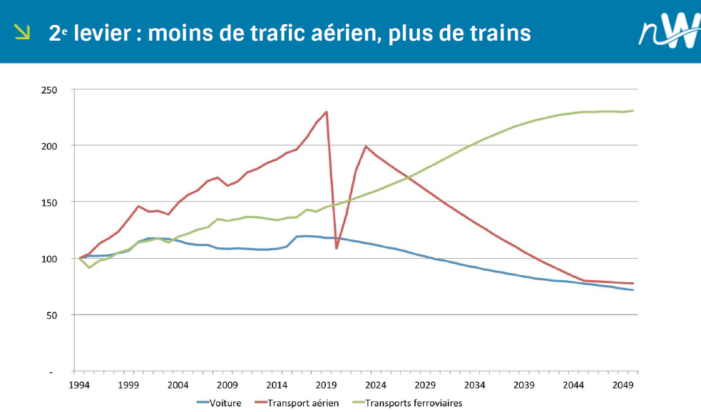
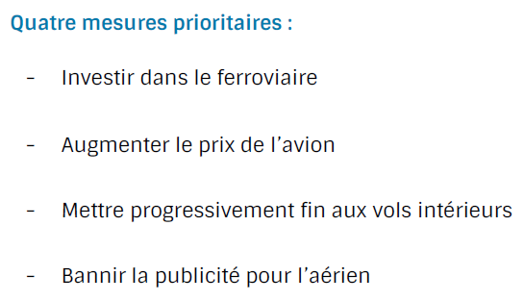
Scénario Negawatt: les transports, 3 grands leviers

Slide 14
Scénario Negawatt: les transports, 3 grands leviers
Attention au lithium et au cobalt!

Slide 15
Scénario Negawatt: industrie et biens de consommation

Slide 16
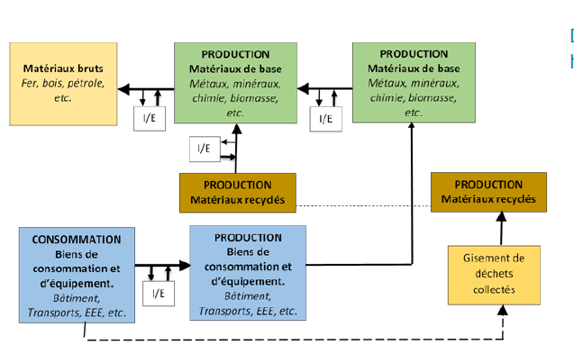
Scénario Negawatt: industrie et biens de consommation
5. Evaluer l’empreinte sur les ressources
3. Anticiper la production de matériaux avec la demande de biens de consommation
4. Favoriser le recyclage
2. Produire ce que l’on consomme et non l’inverse
1. Maitriser la consommation de biens

Slide 17
Scénario Negawatt: industrie et biens de consommation

Slide 18
Scénario Negawatt: industrie et biens de consommation
Notes:
A noter: possibilité de production de lithium en France dans des saumures géothermales situées entre 1 000 et 4 000 mètres de profondeur, lorsque les conditions géologiques sont réunies… Ce qui est le cas dans les aquifères très profonds du fossé rhénan, c’est à dire pour la France, dans les Vosges
Il faudra admettre un certain extrativisme local dans le cadre de la transition…

Slide 19
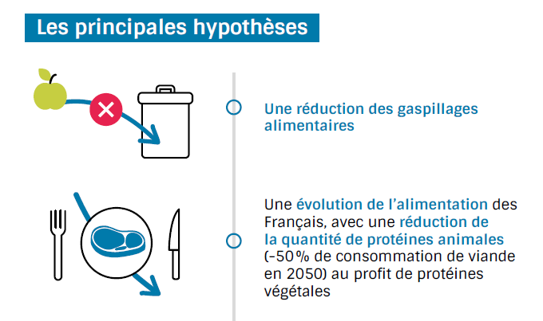
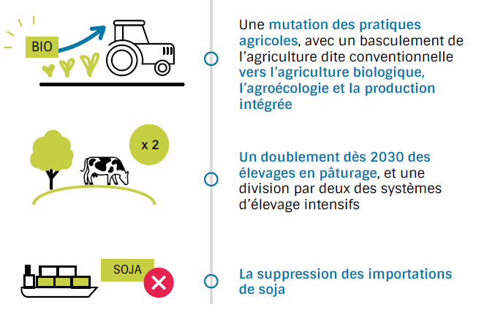
Scénario Negawatt: agriculture, alimentation, forêt

Slide 20
Scénario Negawatt: agriculture, alimentation, forêt

Slide 21
Scénario Negawatt: agriculture, alimentation, forêt

Slide 22
Scénario Negawatt: agriculture, alimentation, forêt

Slide 23
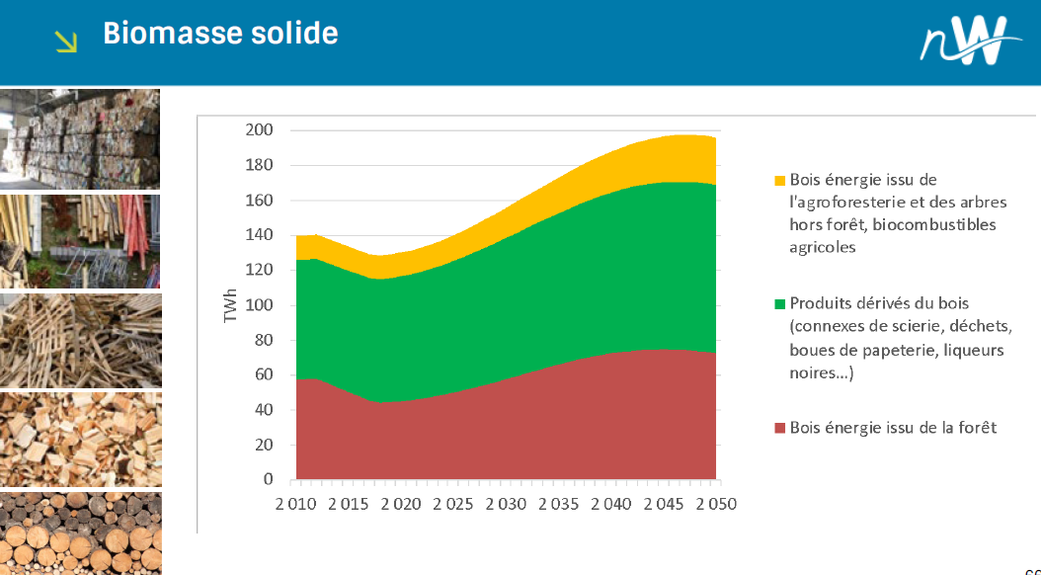
Scénario Negawatt: production d’énergie

Slide 24
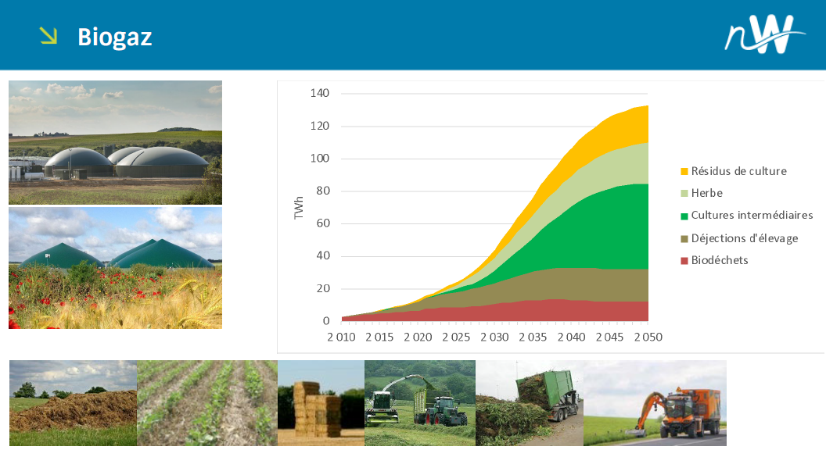
Scénario Negawatt: production d’énergie

Slide 25
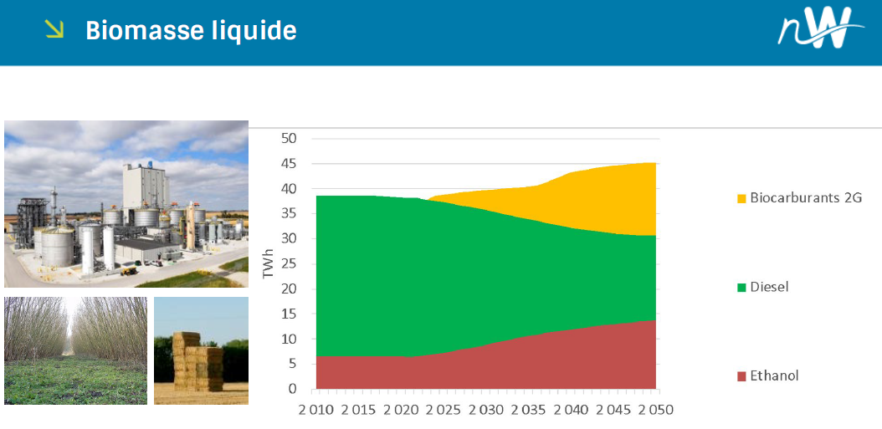
Scénario Negawatt: production d’énergie

Slide 26
Scénario Negawatt: production d’énergie
capacité totale installée à 99 GW en 2050 dont :
61,3 GW en terrestre
18,2 GW en offshore posé
19,6 GW en offshore flottant

Slide 27
Scénario Negawatt: production d’énergie

Slide 28
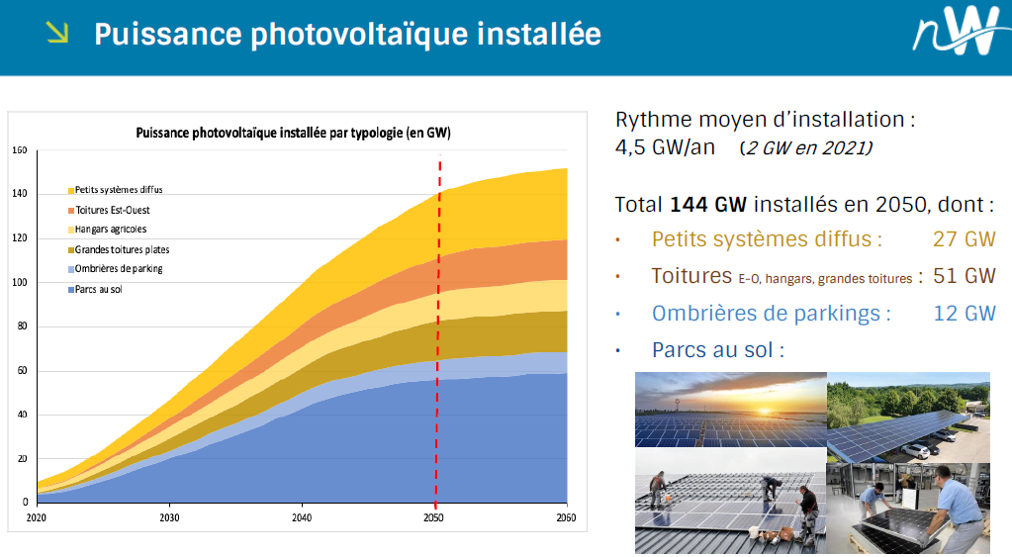
Scénario Negawatt: production d’énergie
Production totale en 2050 = 168 TWh
Pas d’installations sur des terres agricoles ou zones naturelles sensibles
Repowering = 25% du marché vers 2040

Slide 29
Scénario Negawatt: production d’énergie

Slide 30
Scénario Negawatt: production d’énergie

Slide 31
Scénario Negawatt: production d’énergie

Slide 32
Scénario Negawatt: production d’énergie

Slide 33
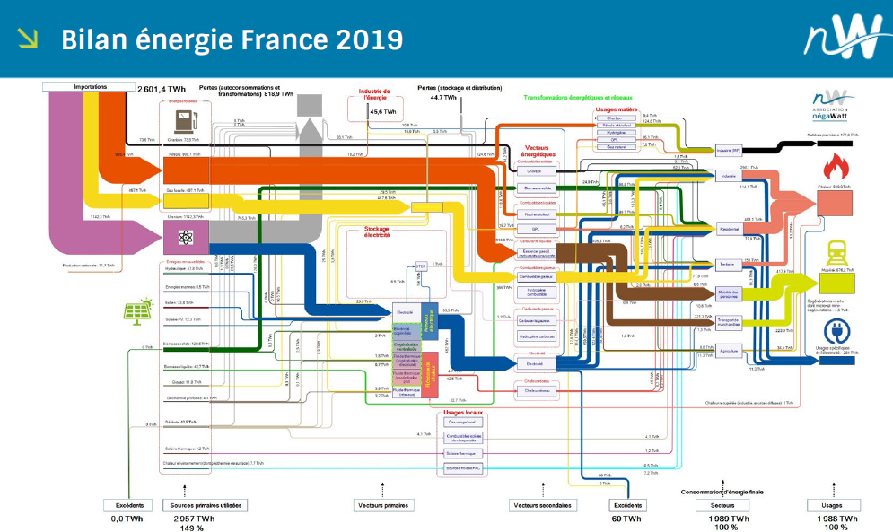
Scénario Negawatt: bilan énergie

Slide 34
Scénario Negawatt: bilan énergie

Slide 35
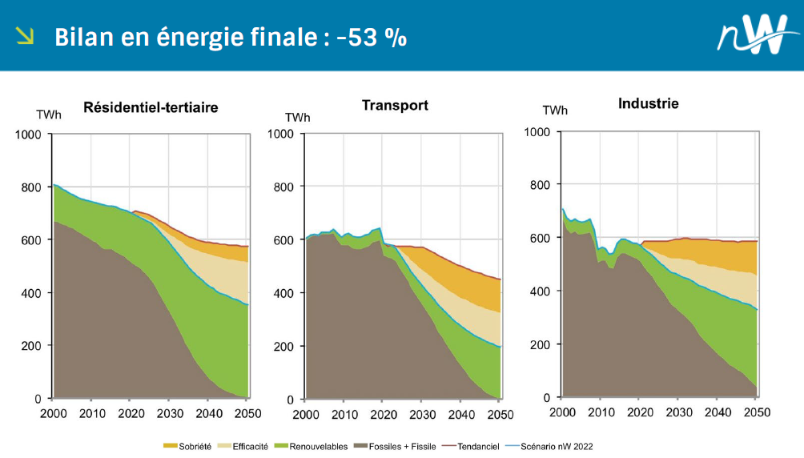
Scénario Negawatt: bilan énergie

Slide 36
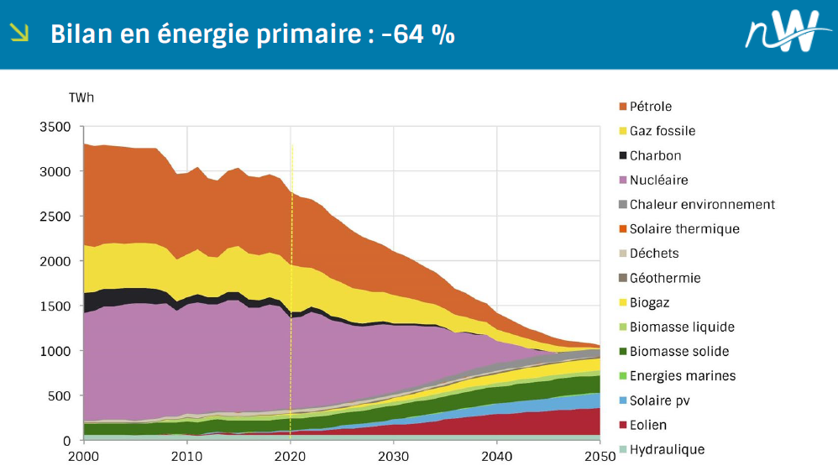
Scénario Negawatt: bilan énergie

Slide 37
Scénario Negawatt: bilan énergie

Slide 38
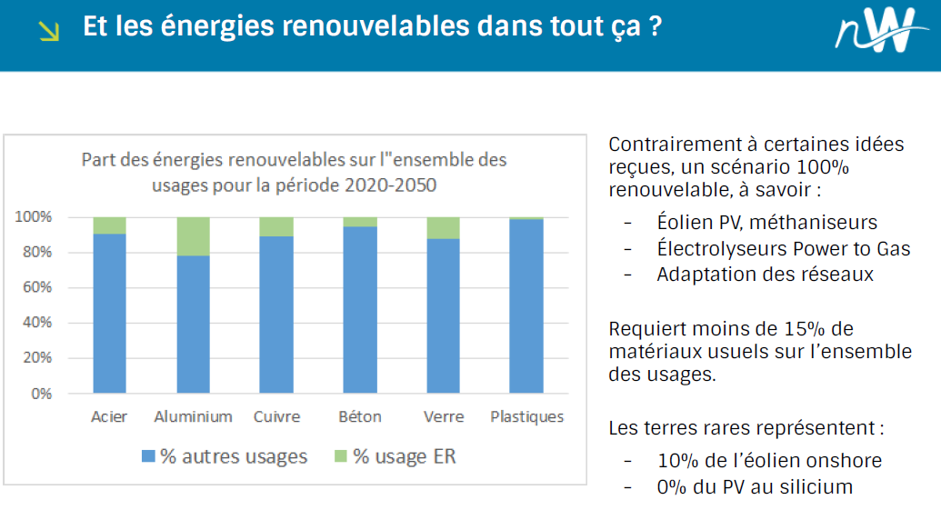
Scénario Negawatt: bilan matières

Slide 39
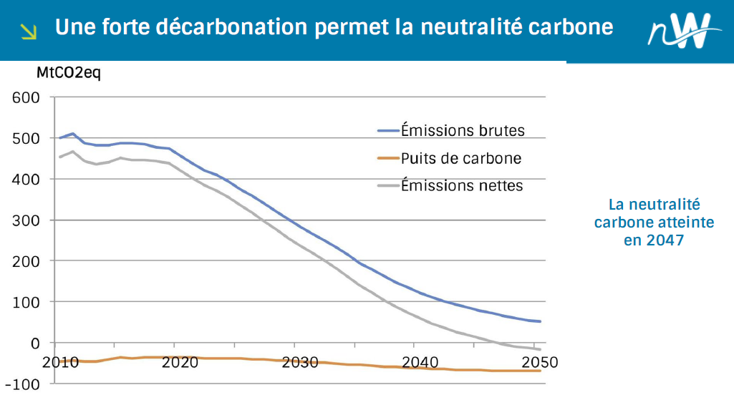
Scénario Negawatt: bilan gaz à effet de serre

Slide 40
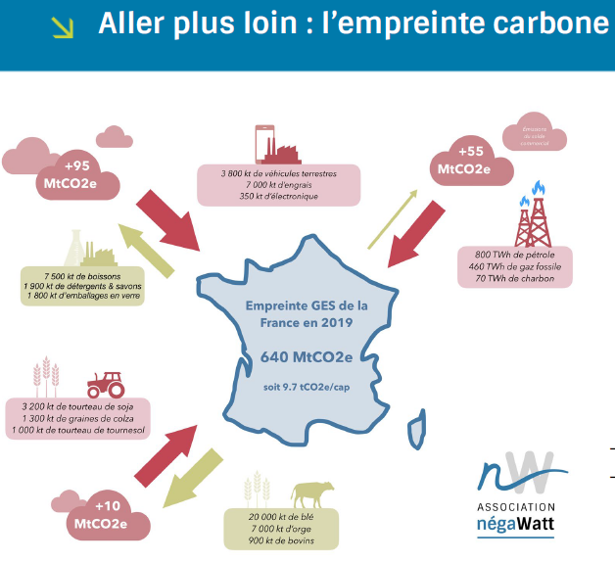
Scénario Negawatt: bilan gaz à effet de serre
L’empreinte carbone cumule les émissions nationales et le solde importateur, en tenant compte :
des produits agricoles et industriels importés + exportés
de l’énergie carbonée importée
du transport de marchandises dans les pays d’origine
Le mode de calcul est basé sur :
des flux physiques
le contenu carbone de production des pays qui exportent vers la France
En empreinte, en supposant un mix énergétique mondial conforme au scénario négaWatt, la neutralité carbone est atteinte en 2050

Slide 41
Scénario Negawatt: bilan socio-économique et santé

Slide 42
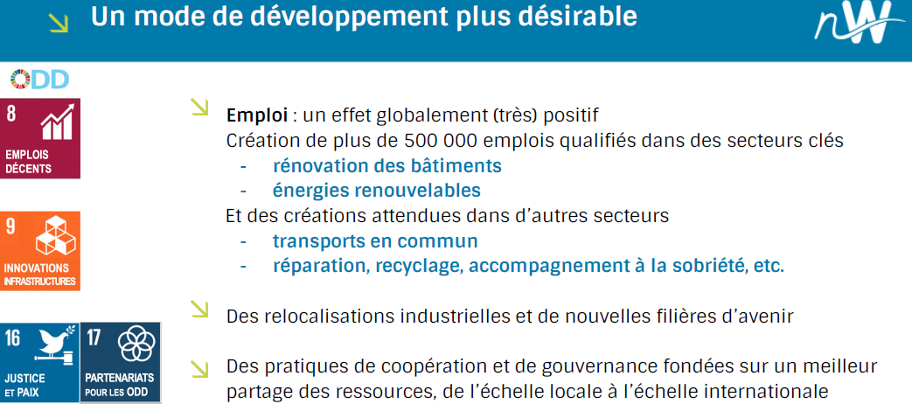
Scénario Negawatt: bilan socio-économique et santé

Slide 43
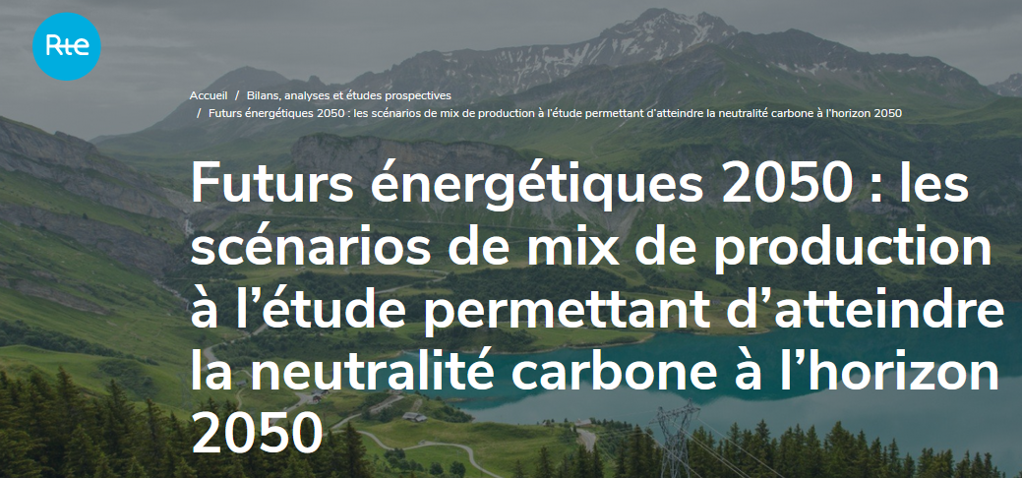
https://www.rte-france.com/analyses-tendances-et-prospectives/bilan-previsionnel-2050-futurs-energetiques

Slide 44
Stratégie nationale bas carbone: efficacité énergétique, sortie des énergies fossiles, biomasse et électricité

Slide 45
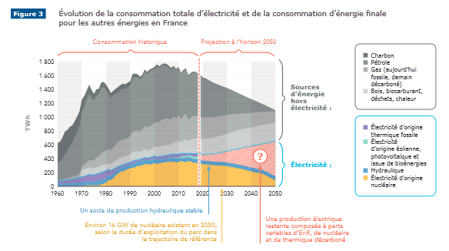
Notes:
Atteindre la neutralité carbone implique une transformation de l’économie et des modes de vie, et une restructuration du système permettant à l’électricité de remplacer les énergies fossiles comme principale énergie du pays
Pour respecter les engagements climatiques de la France, il faut sortir des énergies fossiles sur lesquelles notre économie et nos modes de vie sont aujourd’hui assis
La stratégie française pour l’avenir : une énergie bas-carbone et souveraine, fondée sur l’efficacité énergétique, l’électricité bas-carbone et le développement des usages de la biomasse
Un impensé du débat français : la fermeture prévisible du parc de seconde génération au cours des prochaines décennies
Les options sur la table : un système électrique « renouvelable + nucléaire » ou « 100 % renouvelable » à terme
Le système électrique de demain sera nécessairement différent de celui d’aujourd’hui

Slide 46
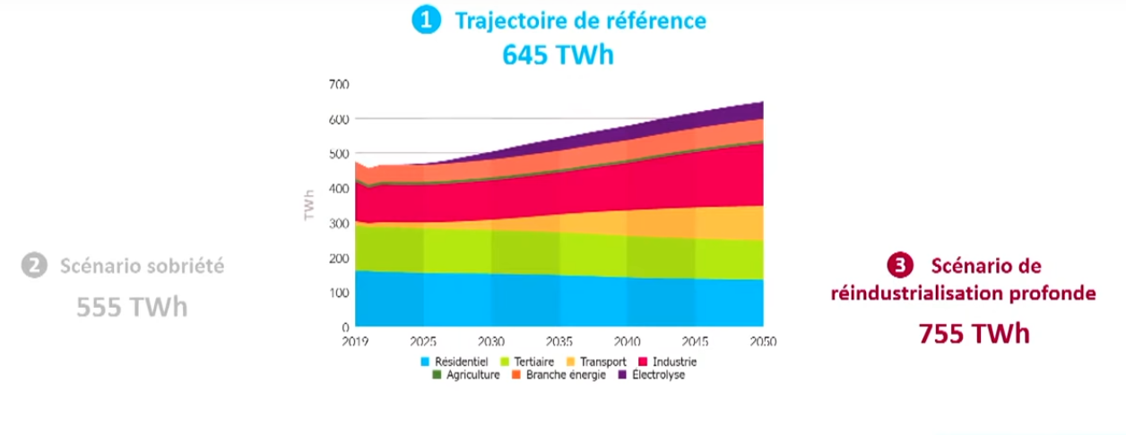
Consommation d’électricité: une référence moyenne
entre les 2 options « sobriété » et « réindustrialisation profonde »

Slide 47
Référence
Sobriété
Réindustrialisation
profonde

Slide 48
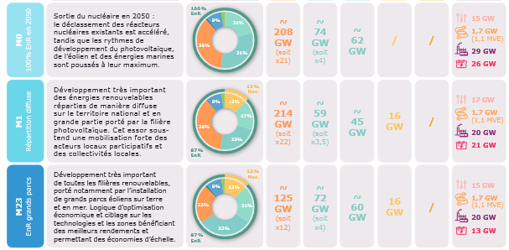
3 scénarios 100%
énergies renouvelables
M0 100% EnR en 2050
M1 Répartition diffuse
M23 EnRs grands parcs

Slide 49
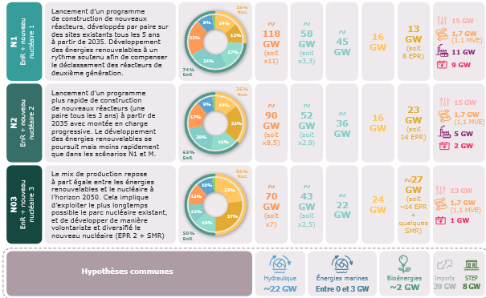
3 scénarios nucléaire +
énergies renouvelables
N1- EnR + nouveau
nucléaire 1
N2- EnR + nouveau
nucléaire 2
N03- EnR + nouveau
nucléaire 3

Slide 50
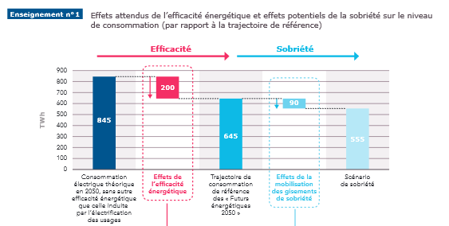
Notes:
Agir sur la consommation grâce à l’efficacité énergétique, voire la sobriété, est indispensable pour atteindre les objectifs climatiques
La stratégie bas-carbone française repose déjà largement sur l’efficacité énergétique
L’adoption de la sobriété énergétique permettrait de réduire encore davantage la consommation d’énergie mais constitue un projet de société en tant que tel
Maîtriser la consommation demeure la clé d’un juste dimensionnement des investissements et de leur soutenabilité sur le long terme

Slide 51
EFFICACITE
SOBRIETE
Notes:
Les quantifications des mesures de sobriété par RTE sont très intéressantes et mériteraient d’être comparées à celles d’autres sources (ex: BL Evolution)

Slide 52
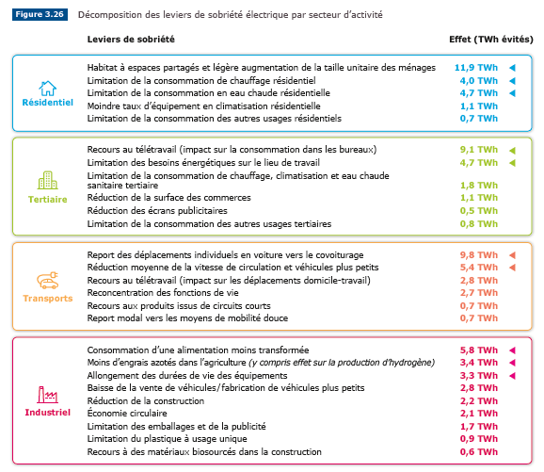

Slide 54
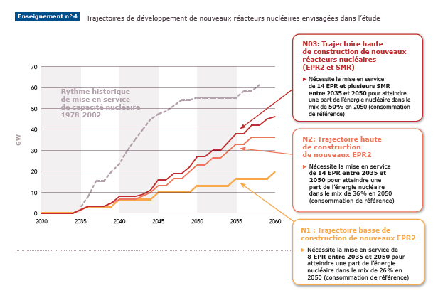
Notes:
Atteindre la neutralité carbone en 2050 est impossible sans un développement significatif des énergies renouvelables
Maintenir durablement un grand parc nucléaire permet de décarboner massivement mais est loin de suffire à atteindre la neutralité carbone
Développer significativement les énergies renouvelables en France est, dans tous les cas, absolument indispensable pour atteindre la neutralité carbone

Slide 55
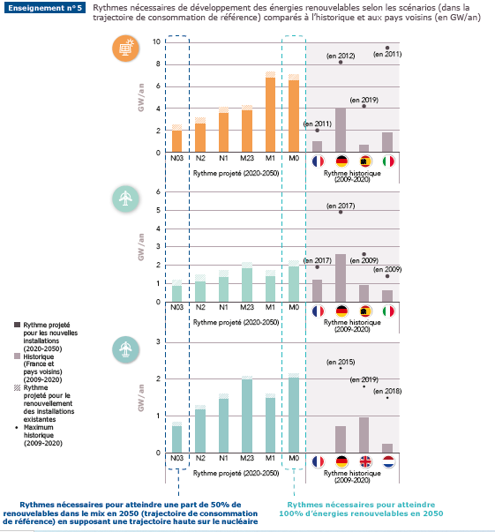
Notes:
Se passer de nouveaux réacteurs nucléaires implique des rythmes de développement des énergies renouvelables plus rapides que ceux des pays européens les plus dynamiques
Les scénarios « 100 % renouvelable » nécessitent une forte acceptabilité1 des parcs d’énergies renouvelables et une inflexion très importante des rythmes de développement
Dans le monde, de nombreuses stratégies d’atteinte de la neutralité carbone ne reposent pas sur un système électrique « 100 % renouvelable »

Slide 56
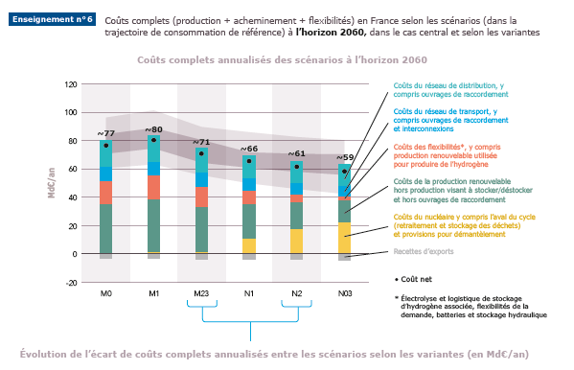
Notes:
Critique de Quirion: - les coûts du capital utilisés par RTE sont identiques à celui des EnR , soit 4%, or dans les exemples ailleurs (AIE): 7 à 8%
Et les économies d’échelle envisagées pour les nouveaux EPRS ont un niveau supérieur à ce qui a été constaté pour le nucléaire historique
Critiques complémentaires de la cour des comptes: pas d’estimations de coûts pour les investissements associés à l'aval du cycle du combustible, pourtant « indissociables des hypothèses de renouvellement du parc nucléaire ». Le rapport évoque le renouvellement de La Hague (Manche), dont le coût - non encore évalué - s'annonce particulièrement important, et le chiffrage d'un « deuxième Cigeo »
Les énergies renouvelables électriques sont devenues des solutions compétitives. Cela est d’autant plus marqué dans le cas de grands parcs solaires et éoliens à terre et en mer
Les coûts d’un scénario 100% renouvelable reposant sur de grands parcs peuvent s’approcher de ceux comprenant des nouveaux réacteurs sous réserve de s’appuyer sur un « système hydrogène » performant et flexible et de réussir le pari de l’éolien flottant
Le développement de grands parcs d’énergies renouvelables présente un avantage économique lorsque qu’il ne conduit pas à un développement important des flexibilités
Les scénarios de sortie du nucléaire dès 2050 (M0) ou fondés majoritairement sur le solaire diffus (M1) sont significativement plus onéreux que les autres options

Slide 57
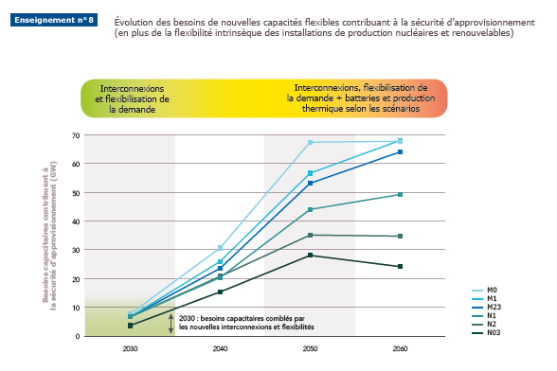
Notes:
Les moyens de pilotage dont le système a besoin pour garantir la sécurité d’approvisionnement sont très différents selon les scénarios. Il existe un intérêt économique à accroître le pilotage de la consommation, à développer des interconnexions et le stockage hydraulique, ainsi qu’à installer des batteries pour accompagner le solaire. Au-delà, le besoin de construire de nouvelles centrales thermiques assises sur des stocks de gaz décarbonés (dont l’hydrogène) est important si la relance du nucléaire est minimale et il devient massif – donc coûteux – si l’on tend vers 100% renouvelable
Renforcer les interconnexions entre la France et ses voisins représente1un fort levier d’économie qui implique un degré d’interdépendance entre partenaires européens
Le stockage hydraulique, le pilotage de la demande et les batteries constituent des solutions pertinentes pour gérer des fluctuations à l’échelle de la journée voire de la semaine
Stockage hydraulique, gestion de la demande, batteries : des solutions à bas coût
Dans tous les scénarios, les réseaux électriques doivent être rapidement redimensionnés pour rendre possible la transition énergétique
Les réseaux sont au cœur de la transition énergétique
Le réseau de transport : des évolutions structurelles dès 2030, et beaucoup plus importantes dans les scénarios 100 % renouvelable
Le réseau de distribution : des adaptations d’un montant significatif pouvant aller du simple au double selon les scénarios pour satisfaire la hausse de la consommation et connecter les nouvelles installations de production

Slide 58
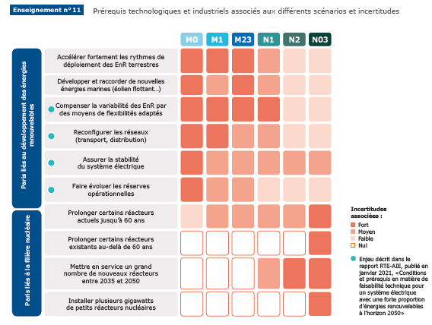
Paris liés au développement
des ENRs
Paris liés à la filière nucléaire
Notes:
Les scénarios à très hautes parts d’énergies renouvelables, ou celui nécessitant la prolongation des réacteurs nucléaires existants au-delà de 60 ans, impliquent des paris technologiques lourds pour être au rendez-vous de la neutralité carbone en 2050
Les prérequis technologiques associés aux scénarios à forte proportion en renouvelables ont été explicités dans le rapport commun publié par RTE et l’Agence internationale de l’énergie (janvier 2021)
(1) l’arrivée à maturité de solutions technologiques permettant de maintenir la stabilité du système électrique sans production conventionnelle,
(2) le déploiement à grande échelle des flexibilités
(3) la maîtrise des enjeux de développement des réserves techniques,
(4) une mise à niveau des réseaux électriques nationaux.
Le maintien d’une base nucléaire de 50 gigawatts présente également des défis de nature technologique
Un scénario conservant une capacité de production nucléaire importante associé à un développement conséquent des renouvelables est de nature à limiter le risque de non-atteinte des objectifs climatiques

Slide 59
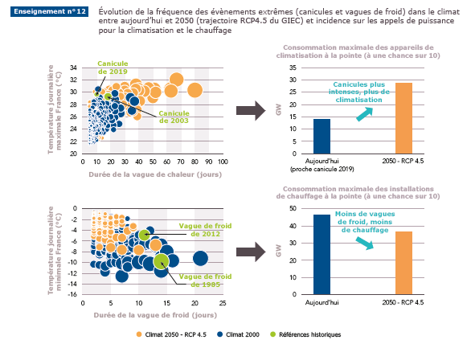
Notes:
La transformation du système électrique doit intégrer dès à présent les conséquences probables du changement climatique, notamment sur les ressources en eau, les vagues de chaleur ou les régimes de vent
Le changement climatique modifie les profils de consommation et de production :ses conséquences doivent être intégrées dans le dimensionnement et l’adaptation
Du fait de l’évolution du mix, l’équilibre du système sera plus sensible aux conditions de vent et non plus essentiellement à la température

Slide 60
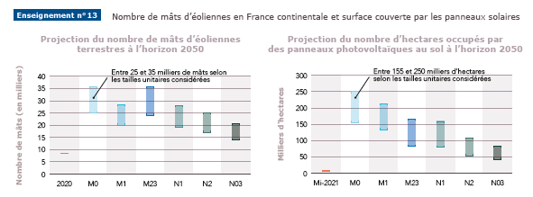
Notes:
Le développement des énergies renouvelables soulève un enjeu d’occupation de l’espace et de limitation des usages. Il peut s’intensifier sans exercer de pression excessive sur l’artificialisation des sols, mais doit se poursuivre dans chaque territoire en s’attachant à la préservation du cadre de vie
L’acceptation de l’éolien et du solaire est une problématique d’intégration dans le cadre de vie avant d’être environnementale
Les énergies renouvelables ne conduisent pas, de manière générale, à une forte imperméabilisation et artificialisation des surfaces
Les surfaces sur lesquelles sont implantées les énergies renouvelables sont globalement accessibles aux co-usages, sous conditions dans le cas du photovoltaïque

Slide 61
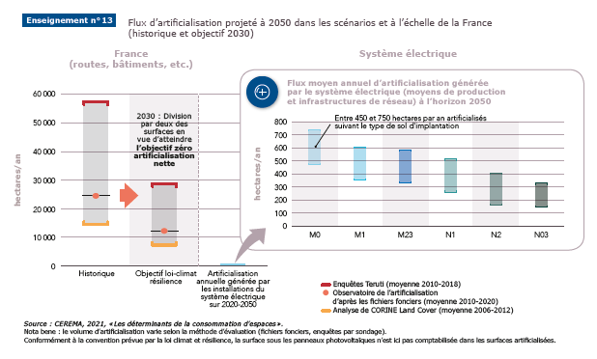

Slide 62
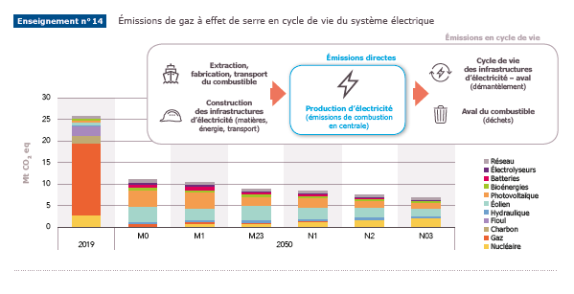
Notes:
Même en intégrant le bilan carbone complet des infrastructures sur l’ensemble de leur cycle de vie, l’électricité en France restera très largement décarbonée et contribuera fortement à l’atteinte de la neutralité carbone en se substituant aux énergies fossiles
Le bilan carbone des énergies renouvelables et du nucléaire est très bon, même en intégrant leur cycle de vie
Développer les renouvelables électriques dégage un bénéfice climatique même si l’électricité française est déjà décarbonée à 93 % aujourd’hui
L’électrification des usages permet à elle seule de réduire les émissions de la France de 35 % d’ici 2050

Slide 63
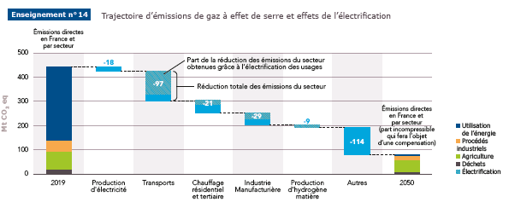

Slide 64
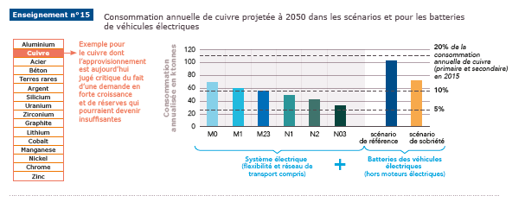
Notes:
L’économie de la transition énergétique peut générer des tensions sur l’approvisionnement en ressources minérales, particulièrement pour certains métaux, qu’il sera nécessaire d’anticiper
La transition énergétique réduit la dépendance liée aux énergies fossiles mais induit des besoins et circuits d’approvisionnement nouveaux en ressources minérales
La croissance des besoins en métaux spécifiques pour les batteries, notamment des véhicules électriques, constitue un point de vigilance réel
Des matières comme le cuivre sont également sous surveillance, et d’autant plus dans les scénarios à forte part en énergies renouvelables
Les scénarios de relance du nucléaire nécessitent d’ajuster la stratégie à long terme sur l’aval du cycle pour gérer dans la durée des volumes de matières et déchets radioactifs supplémentaires

Slide 65
Pour 2050 : le système électrique de la neutralité carbone peut être atteint à un coût maîtrisable pour la France
Le coût global (au MWh) du système électrique national est susceptible 1d’augmenter dans des proportions maîtrisables (de l’ordre de 15 % hors inflation, en vision médiane)
Pour atteindre la neutralité carbone, il faut doubler le rythme d’investissement dans le système électrique
Dans un scénario de neutralité carbone, le coût de l’énergie est plus stable et ne dépend plus des cours du gaz fossile et du pétrole
Maîtriser l’évolution du coût du système électrique nécessite un encadrement public fort pour faire diminuer le coût de financement des nouveaux moyens de production bas-carbone et du réseau
Les dépenses énergétiques complètes des français dépendront de moins en moins du prix des hydrocarbures et de plus en plus de la compétitivité du système électrique
Pour que le coût modéré du système électrique français se répercute 6directement sur les factures, des mécanismes de redistribution devront perdurer

Slide 66
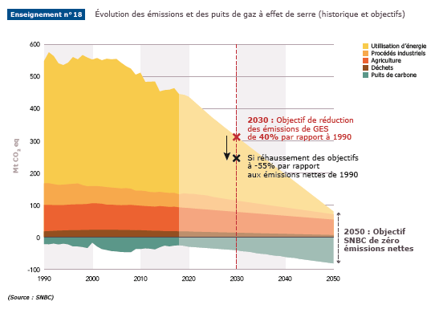
Notes:
Pour 2030 : développer les énergies renouvelables le plus rapidement possible et prolonger les réacteurs nucléaires existants dans une logique de maximisation de la production bas-carbone augmente les chances d’atteindre la cible du nouveau paquet européen « -55% net»
Il est possible d’accélérer l’effort en vue d’atteindre la nouvelle cible 2030 en mobilisant tous les leviers envisageables
Cette trajectoire implique de maximiser la production d’électricité bas-carbone
La logique d’addition des productions d’électricité bas-carbone constitue une option économique très compétitive pour décarboner
L’interconnexion du système électrique européen prémunit la France de tout risque de coût échoué sur le plan économique ou climatique

Slide 67
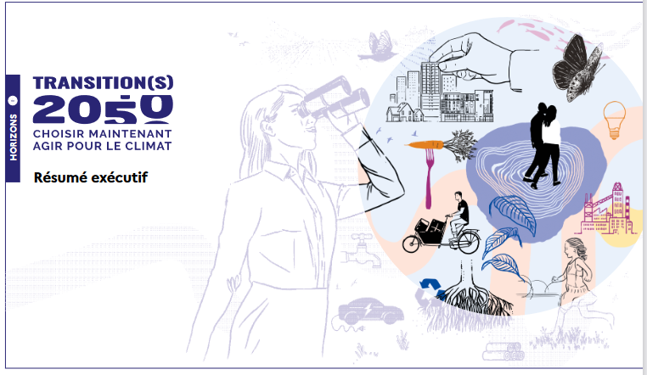
Transitions 2050: les 4 scénarios de l’ADEME

Slide 68
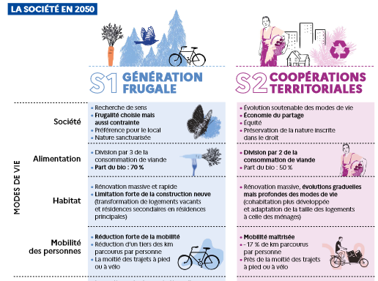
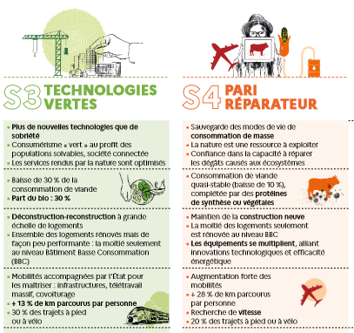
La société en 2050 selon les 4 scénarios de l’ADEME (1)

Slide 69
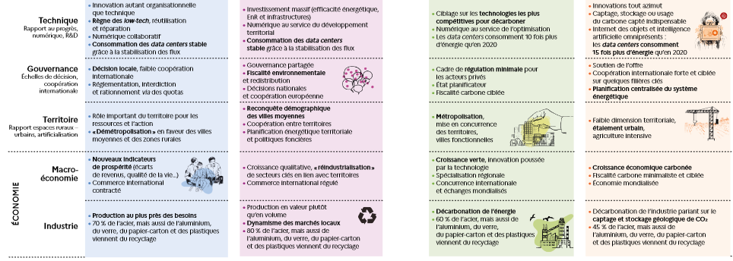
La société en 2050 selon les 4 scénarios de l’ADEME (2)

Slide 70
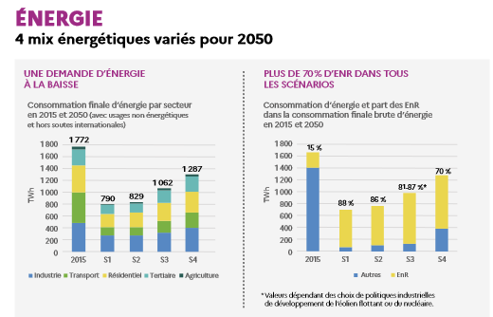
Bilan comparé des 4 scénarios de l’ADEME

Slide 71
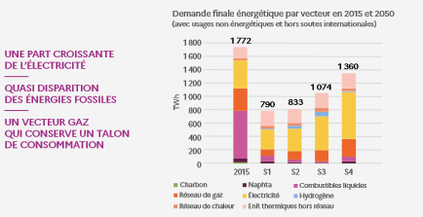
Bilan comparé des 4 scénarios de l’ADEME

Slide 72
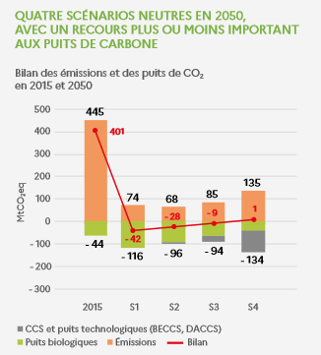
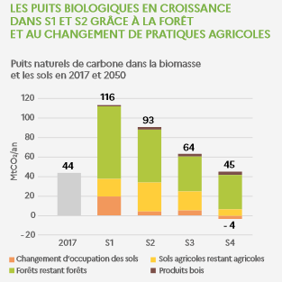
Bilan comparé des 4 scénarios de l’ADEME
Le rôle majeur des puits biologiques pour l’atteinte de la neutralité en 2050

Slide 73
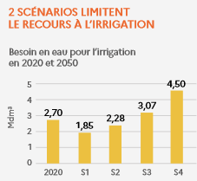
Bilan comparé des 4 scénarios de l’ADEME
Une pression sur les ressources contrastée

Slide 74
Scénarios de l’ADEME , 9 messages clés
Les 4 voies présentées permettent à la France d’atteindre la neutralité carbone en 2050. Mais toutes sont difficiles et nécessitent une planification orchestrée des transformations
Atteindre la neutralité repose sur des paris forts, aussi bien sur le plan humain que technologique. Tous les scénarios comportent donc une part de risque.
Pour tous les scénarios, les transformations socio-techniques à mener sont d’une telle ampleur qu’il est impératif d’agir rapidement
La réduction de la demande en énergie, elle-même liée à la demande de biens et de services, est le facteur clé pour atteindre la neutralité carbone
L’industrie va devoir se transformer non seulement pour s’adapter à une demande en profonde mutation mais également pour décarboner sa production.
Approche « bioéconomie » pour combiner trois leviers stratégiques : le stockage de carbone, la production de biomasse et la réduction des gaz à effet de serre
L’adaptation des forêts et de l’agriculture devient absolument prioritaire pour lutter contre le changement climatique.
La pression sur les ressources naturelles varie considérablement d’un scénario à l’autre (facteur 2 entre S1 et S4)
Dans tous les scénarios, en 2050 l’approvisionnement énergétique repose à plus de 70 % sur les énergies renouvelables

Slide 75
Scénarios de l’ADEME , 5 problématiques à mettre en débat
La sobriété jusqu’où?
Peut-on s’appuyer uniquement sur les puits naturels de carbone pour atteindre la neutralité ?
Qu’est-ce qu’un régime alimentaire durable ?
Artificialisation, précarité, rénovation : une autre économie du bâtiment est-elle possible ?
Vers un nouveau modèle industriel : la sobriété est-elle dommageable pour l’industrie française ?

Slide 76
En conclusion (provisoire!...)
Des approches différentes, mais des messages souvent convergents
Remise en cause de l’opposition binaire entre nucléaire et EnRs: tous les scénarios prévoient une part majoritaire d’EnRs dans le mix énergétique 2050
La transition écologique ne se résume pas à la question du système électrique, qui est une « pièce du puzzle »: nécessité d’une vision systémique globale
Tous les scénarios prévoient une baisse de la consommation d’énergie; pour cela, l’efficacité ne suffira sans doute pas, il faudra recourir à la sobriété
L’acceptation des changements nécessaires implique une forte participation de la population aux débats en cours.

Slide 77
Des enseignements à méditer…
Avant tout, quel que soit le scénario, et pour tous les acteurs, le changement doit aller vite, il va être difficile, et la contribution de tous est indispensable !
Au niveau de la consommation énergétique
Tous les scenarios (sauf le scénario S4 « Pari réparateur » de l’ADEME) intègrent une réduction d’au moins 40 % des besoins énergétiques

Slide 78
Des enseignements à méditer…
Au niveau de la production énergétique
Tous les scenarios intègrent un fort développement des énergies renouvelables : au moins 50 % d’EnR en 2050 pour RTE, 70 % pour l’ADEME, 100 % pour negaWatt
La consommation d’électricité va continuer d’augmenter pour se substituer aux énergies fossiles
Le redimensionnement des réseaux électriques est nécessaire pour les rendre compatibles à une production d’énergie renouvelable en très forte augmentation et beaucoup plus décentralisée
Un pilotage de l’offre et de la demande est indispensable pour garantir la sécurité d’approvisionnement
Une augmentation forte du stockage de l’énergie électrique est nécessaire
Les EnR sont devenues compétitives au niveau économique
La sortie des motorisations thermiques utilisant des énergies fossiles est nécessaire via l’électrique mais aussi le bioGNV et l’hydrogène

Slide 79
Des enseignements à méditer…
Au niveau des ressources
Quel que soit le scénario, il y aura une pression sur les ressources, notamment minérales (métaux)
Le « bilan carbone » complet des équipements EnR est favorable
L’occupation du sol par les nouvelles installations EnR reste marginale comparé au grignotage des terres par les autres activités humaines
La production d’énergie va devoir intégrer les conséquences du changement climatique et s’adapter face aux évènements extrêmes

